Slide 1
«La cartografia» classe III f
Plesso fra’siciliano
Doc: Pascale Maria Rosaria

Slide 2


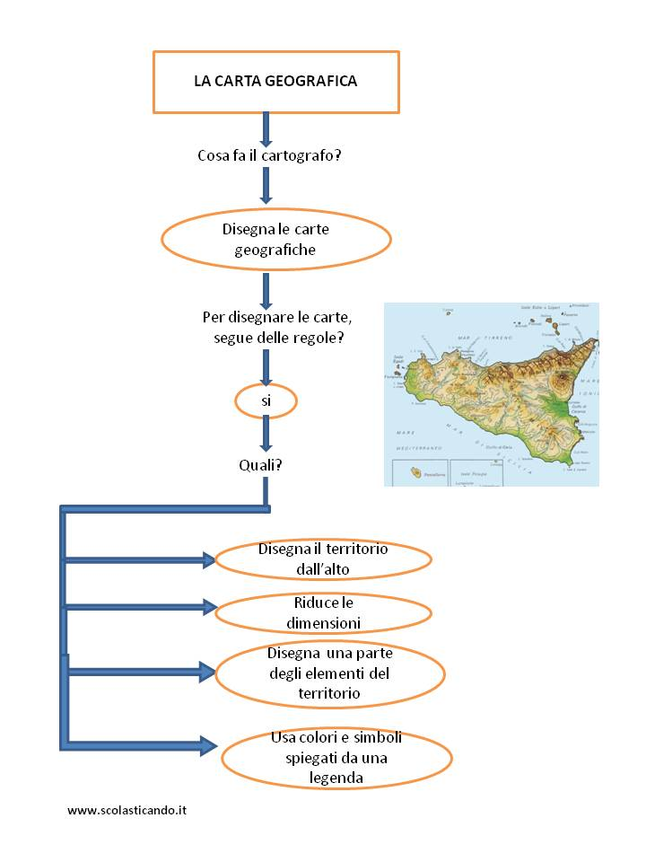

La cartografia è «la scrittura delle carte» cioè la scienza che ci permette di rappresentare uno spazio che sia esso piccolo o grande.
Noi abbiamo lavorato come i cartografi quando abbiamo disegnato la pianta della nostra aula o della nostra stanza , lo abbiamo fatto capendo che dovevamo rimpicciolire quello che aveva dimensioni maggiori nella realtà altrimenti si rischiava di non rappresentare tutto. Ora dobbiamo seguire regole precise per divenire veri cartografi.
Regola 1- Rimpicciolire;
Regola 2- Usare uno stesso punto di vista ( dall’alto, davanti, dietro, di lato,…)
Regola 3- usare simboli comuni che ci permettano di rappresentare allo stesso modo
oggetti uguali ( Banco, lavagna, porta, finestra, cestino,…)
Regola 4- scrivere una legenda, cioè una tabella con la spiegazione dei simboli usati .
Ora seguitemi e diventerete esperti cartografi e la rappresentazione di uno spazio o di un territorio sarà per voi semplice, così come vi sarà facile imparare a leggere carte geografiche.
Leggiamo la mappa di lato per ricordare.
Altre informazioni le troverai nel libro alle pag. 82-83-84

Slide 3
ORA PROVIAMO A COMPLETARE
L’ATTIVITA’ PROPOSTACI DALLA
SCHEDA ACCANTO.
OSSERVATE ATTENTAMENTE .
BUON LAVORO !

